Slide 1

Projeto
Detran-like
Projeto A3: Programação de Soluções Computacionais
Page
01

Slide 2

Integrantes
do Projeto
Erick Vinícius Ferreira da Silva / RA: 12925114010
Fabrício Jardim Zietlow / RA: 12925114421
Pedro Henrique Silva de Oliveira / RA: 12925115152
Adriano Junior de Oliveira / RA: 12925114205
Page
02

Slide 3
Objetivo
do Projeto
Desenvolver um sistema de gestão de veículos completo, inspirado nas funcionalidades do DETRAN.
Aplicar na prática os conceitos fundamentais do semestre:
Programação Orientada a Objetos (POO).
Persistência de dados
Boas práticas de desenvolvimento e organização de código.
Page
03

Slide 4
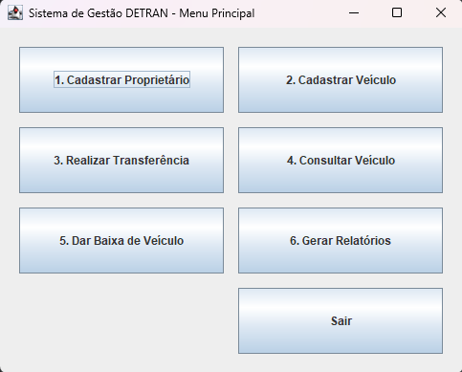
Nossa
Solução
Uma Aplicação Desktop Funcional e Intuitiva
Tecnologias:
Java: A base do nosso sistema.
Java Swing: Para construir uma interface gráfica simples e funcional.
MySQL: Para guardar os dados de forma permanente e segura.
Interface Principal:
Um menu centralizado com acesso a todas as funcionalidades, pensado para ser fácil de usar.
Page
04

Slide 5

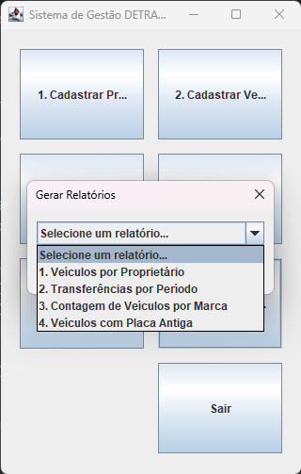
Arquitetura
do Código
Um Projeto Organizado em Camadas
Para manter o código limpo e fácil de dar manutenção, dividimos o projeto em pacotes com responsabilidades bem definidas:
main: A nossa interface gráfica, a "cara" do projeto.
model: Os "moldes" dos nossos dados (Veiculo, Proprietario, etc.).
dao: O nosso "tradutor", que é o único que fala com a base de dados.
service: O especialista que cuida das regras de negócio, como a conversão de placas.
util: Onde fica a nossa classe de conexão com a base de dados.
Page
05

Slide 6


Como os Dados
se Conectam
A nossa base de dados tem 3 tabelas principais: proprietarios, veiculos e transferencias.
Usamos chaves primárias (PRIMARY KEY) para garantir que cada registro é único (CPF e Placa).
A relação entre um veículo e o seu dono é feita com uma chave estrangeira (FOREIGN KEY), ligando a tabela veiculos à proprietarios.
Page
06

Slide 7
Regras de Negócio
na PlacaService
Isolamento: Toda a lógica de placas está na classe PlacaService para tornar o código mais flexivel.
Geração de Placas: O método gerarPlacaMercosul() cria automaticamente uma placa no padrão novo para cada veículo cadastrado.
Conversão Segura: O método converterParaMercosul() tem uma "guarda de segurança" (.matches()) que só converte placas se elas estiverem no formato antigo, evitando erros.
Page
07

Slide 8
Persistência de Dados
no SistemaDAO
Segurança Primeiro: Usamos PreparedStatement para proteger o sistema contra ataques de SQL Injection.
Transferência Atómica: A operação mais crítica, a transferência, é tratada como uma transação bancária.
conn.setAutoCommit(false);: “Não grave nada ainda.”
conn.commit();: "Deu tudo certo, pode gravar."
conn.rollback();: "Deu erro, desfaz tudo!" Isto garante que a nossa base de dados nunca ficará com dados inconsistentes.
Page
08

Slide 9
Desafios
e Aprendizados
Maior Desafio: Entender e implementar corretamente as transações atómicas no JDBC. Foi um passo crucial para garantir a integridade dos dados e o aspeto mais profissional do nosso backend.
Principal Aprendizado: A importância da separação de camadas. Manter a interface, as regras de negócio e o acesso a dados em sítios diferentes tornou o projeto muito mais fácil de desenvolver e depurar em equipe
Page
09

Slide 10
Por hoje é só,
pessoal.
Page
10

